Slide 1
Основы CSS

Slide 2
Так что же такое CSS?
CSS (Cascading Style Sheets) — это код, который вы используете для стилизации вашей веб-страницы. Основы CSS помогут вам понять, что вам нужно для начала работы. Мы ответим на такие вопросы как: Как сделать мой текст черным или красным? Как сделать так, чтобы контент появлялся в определённом месте на экране? Как украсить мою веб-страницу с помощью фоновых изображений и цветов?

Slide 3
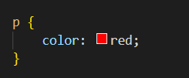
Как и HTML, CSS на самом деле не является языком программирования. Это не язык разметки - это язык таблицы стилей. Это означает, что он позволяет применять стили выборочно к элементам в документах HTML. Например, чтобы выбрать все элементы абзаца на HTML странице и изменить текст внутри них с чёрного на красный, вы должны написать этот CSS:
Давайте попробуем: вставьте эти три строки CSS в новый файл в ваш текстовый редактор, а затем сохраните файл как style.css в вашей папке styles.

Slide 4


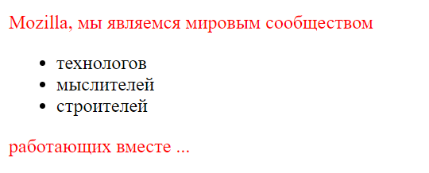
Но нам всё равно нужно применить CSS к нашему HTML документу. В противном случае, CSS стиль не повлияет на то, как ваш браузер отобразит HTML документ.
1.Откройте ваш файл index.html и вставьте следующие строки куда-нибудь в шапку, между <head> и </head> тегами:
2.Сохраните index.html и загрузите его в вашем браузере. Вы должны увидеть что-то вроде этого:
Поздравляю! Вы только что успешно подключили CSS

Slide 5
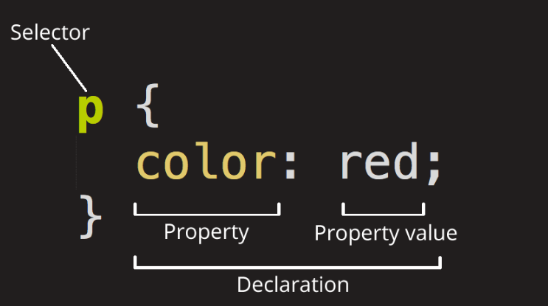
Анатомия набора правил CSS
Давайте взглянем на вышеупомянутый CSS немного более подробно:
Вся структура называется набором правил (но зачастую для краткости "правило"). Отметим также имена отдельных частей:

Slide 6
Селектор (Selector)
Имя HTML-элемента в начале набора правил. Он выбирает элемент(ы) для применения стиля (в данном случае, элементы p ). Для стилизации другого элемента, просто измените селектор.
Объявление (Declaration)
Единственное правило, например color: red; указывает, какие из свойств элемента вы хотите стилизовать.
Свойства (Properties)
Способы, которыми вы можете стилизовать определённый HTML-элемент (в данном случае, color является свойством для элементов <p>). В CSS вы выбираете, какие свойства вы хотите затронуть в вашем правиле.
Значение свойства (Property value)
Справа от свойства, после двоеточия, у нас есть значение свойства, которое выбирает одно из множества возможных признаков для данного свойства (существует множество значений color, помимо red).

Slide 7
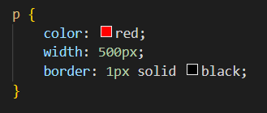
Обратите внимание на важные части синтаксиса:
Каждый набор правил (кроме селектора) должен быть обёрнут в фигурные скобки { }.
В каждом объявлении необходимо использовать двоеточие :, чтобы отделить свойство от его значений.
В каждом наборе правил вы должны использовать точку с запятой ;, чтобы отделить каждое объявление от следующего.
Таким образом, чтобы изменить несколько значений свойств сразу, вам просто нужно написать их, разделяя точкой с запятой, например так:

Slide 8

Выбор нескольких элементов
Вы также можете выбрать несколько элементов разного типа и применить единый набор правил для всех из них. Добавьте несколько селекторов, разделённых запятыми. Например:

Slide 9
Разные типы селекторов
Существует множество различных типов селектора. Выше мы рассматривали только селектор элементов, который выбирает все элементы определённого типа в HTML документе. Но мы можем сделать выбор более конкретным. Вот некоторые из наиболее распространённых типов селекторов:

Slide 10
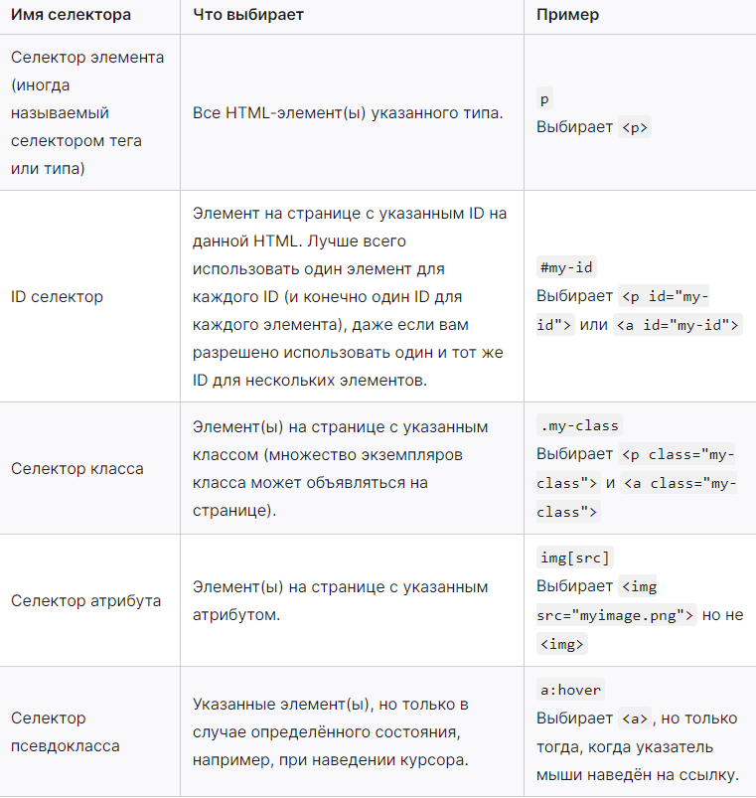
Существует ещё много селекторов для изучения, но для начала изучим основные

Slide 11
Шрифты и текст
Теперь, когда мы изучили некоторые основы CSS, давайте добавим ещё несколько правил и информацию в наш файл style.css, чтобы наш пример хорошо выглядел. Прежде всего, давайте сделаем, чтобы наши шрифты и текст выглядели немного лучше.
1.Прежде всего, зайдите на Google Fonts и выберете шрифт, который хотите использовать. Добавьте элемент <link> где-нибудь внутри шапки вашего index.html (снова, в любом месте между тегами <head> и </head>). Это будет выглядеть примерно так:
Этот код связывает вашу страницу с таблицой стилями, которая загружает семейство шрифтов Tiro Kannada вместе с вашей страницей и позволяет вам применять их к вашим HTML-элементам используя свою собственную таблицу стилей.

Slide 12
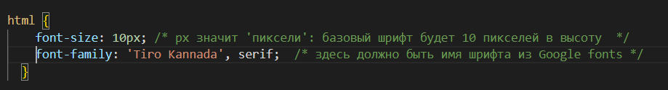
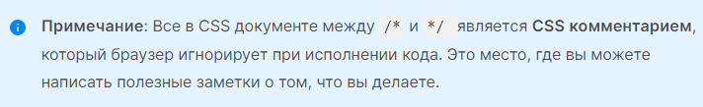
2. Затем, удалите существующее правило в вашем style.css файле. Это был хороший тест, но красный текст, на самом деле, не очень хорошо выглядит.
3. Добавьте следующие строки в нужное место, заменив строку placeholder актуальной font-family строкой, которую вы получили из Google Fonts. (font-family просто означает, какой шрифт(ы) вы хотите использовать для вашего текста). Это правило устанавливает глобальный базовый шрифт и размер шрифта для всей страницы (поскольку <html> является родительским элементом для всей страницы, и все элементы внутри него наследуют такой же font-size и font-family):

Slide 13
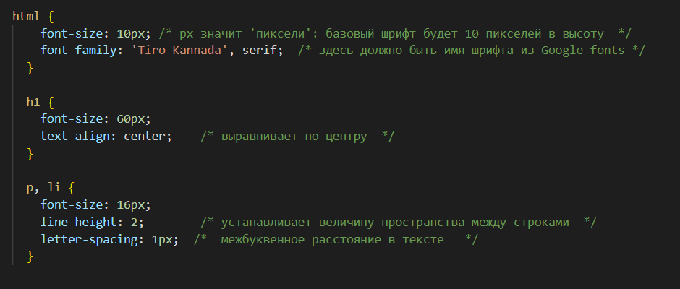
4.Теперь мы установим размер шрифта для элементов, содержащих текст внутри HTML тела (<h1> (en-US), <li>, и <p>). Мы также отцентрируем текст нашего заголовка и установим некоторую высоту строки и расстояние между буквами в теле документа, чтобы сделать его немного более удобным для чтения:
Вы можете настроить значения px так, как вам нравится, чтобы ваш дизайн выглядел так, как вы хотите, но, в общем, ваш дизайн должен выглядеть вот так:

Slide 14
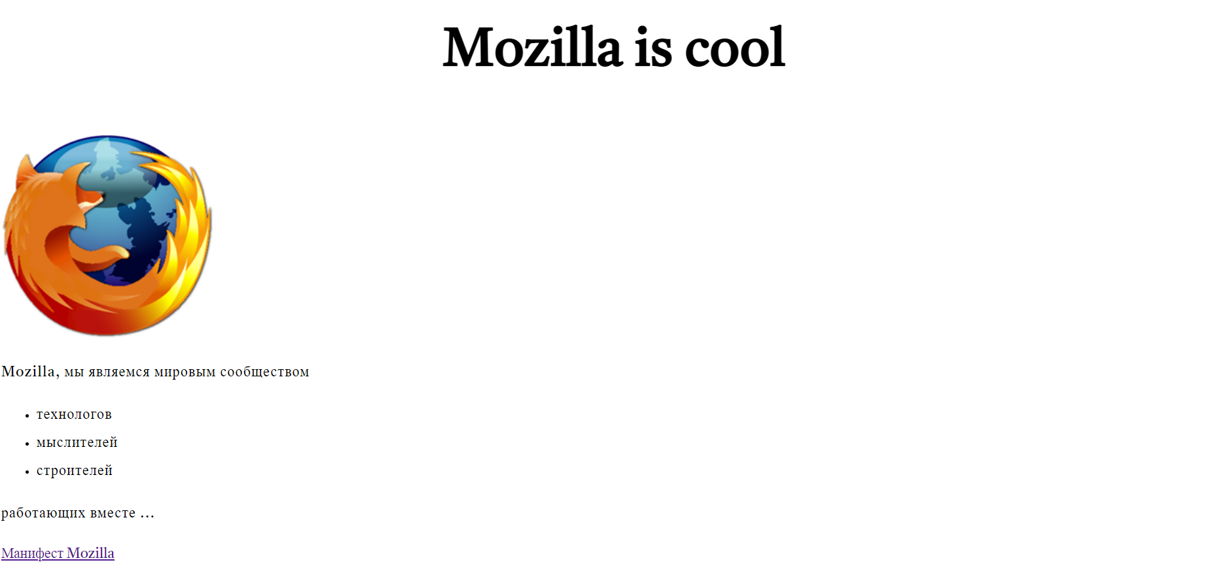

Slide 15
Блоки, блоки и ещё раз блоки
Одна вещь, которую вы заметите в написании CSS, заключается в том, что многое из этого касается блоков - настройка их размера, цвета, положения и т.д. Большинство HTML-элементов на странице можно рассматривать как блоки, расположенные друг над другом.
Не удивительно, макет CSS основан, главным образом, на блочной модели (box model). Каждый из блоков, занимающий пространство на вашей странице имеет такие свойства, как:
padding, пространство только вокруг контента (например, вокруг абзаца текста)
border, сплошная линия, которая расположена рядом с padding
margin, пространство вокруг внешней стороны элемента

Slide 16
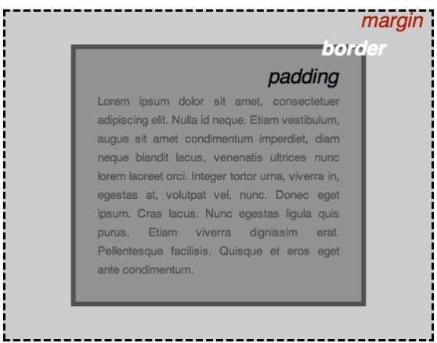
В этом разделе мы также используем:
width (ширину элемента)
background-color, цвет позади контента и padding элементов
color, цвет контента элемента (обычно текста)
text-shadow: устанавливает тень на тексте внутри элемента
display: устанавливает режим отображения элемента (пока что не волнуйтесь об этом)

Slide 17

Итак, давайте начнём и добавим больше CSS на нашей странице! Продолжайте добавлять эти новые правила, расположенные в нижней части страницы, и не бойтесь экспериментировать с изменением значений, чтобы увидеть, как это работает. Изменение цвета страницы
Это правило устанавливает цвет фона для всей страницы. Измените код цвета сверху, на цвет который нравится вам

Slide 18
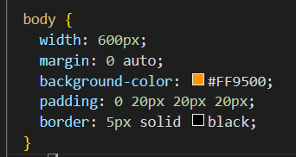
Разбираемся с телом
Теперь для <body> элемента.
Здесь есть немало деклараций, так что давайте пройдём через них всех по одному:
width: 600px; — заставляет тело быть всегда 600 пикселей в ширину.
margin: 0 auto; — когда вы устанавливаете два значения для таких свойств как margin или padding, первое значение элемента влияет на верхнюю и нижнюю сторону (делает их 0 в данном случае), и второе значение на левую и правую сторону (здесь, auto является особым значением, которое делит доступное пространство по горизонтали поровну слева и справа). Вы также можете использовать один, три или четыре значения, как описано здесь.
background-color: #FF9500; — как и прежде, устанавливает цвет фона элемента. Я использовал красновато-оранжевый для тела, в отличие от темно-синего цвета для <html> элемента, но не стесняйтесь и экспериментируйте.
padding: 0 20px 20px 20px; — у нас есть четыре значения, установленные для padding, чтобы сделать немного пространства вокруг нашего контента. В этот раз мы не устанавливаем padding на верхней части тела, но делаем 20 пикселей слева, снизу и справа. Значения устанавливаются сверху, справа, снизу, слева, в таком порядке.
border: 5px solid black; — просто устанавливает сплошную чёрную рамку шириной 5 пикселей со всех сторон тела.

Slide 19
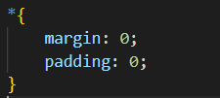
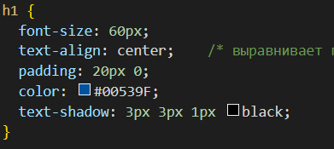
Позиционирование и стилизация нашего заголовка главной страницы
Вы, возможно, заметили, что есть ужасный разрыв в верхней части тела. Это происходит, потому что браузеры применяют некоторый стиль по умолчанию для элементов , даже если вы не применяли какой-либо CSS вообще! Чтобы сбросить стили браузера по-умолчанию и писать свой CSS с чистого листа, необходимо прописать:
Затем мы установили заголовку верхний и нижний padding на 20 пикселей, и сделали текст заголовка того же цвета, как и цвет фона html.

Slide 20
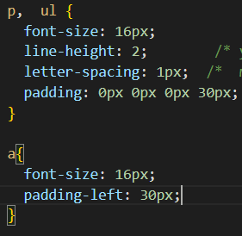
Для того чтобы подвинуть элементы внутри блока от края
используем padding

Slide 21
Здесь, мы использовали одно довольно интересное свойство - это text-shadow, которое применяет тень к текстовому контенту элемента. Оно имеет следующие четыре значения:
Первое значение пикселей задаёт горизонтальное смещение тени от текста — как далеко она движется поперёк: отрицательное значение должно двигать её влево.
Второе значение пикселей задаёт вертикальное смещение тени от текста — как далеко она движется вниз, в этом примере: отрицательное значение должно переместить её вверх.
Третье значение пикселей задаёт радиус размытия тени — большее значение будет означать более размытую тень.
Четвёртое значение задаёт основной цвет тени.
И вновь попробуйте поэкспериментировать с различными значениями, чтобы посмотреть, что вы можете придумать.

Slide 22
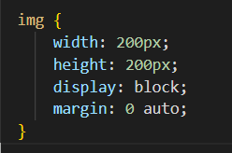
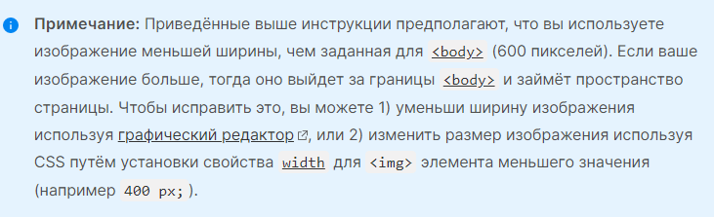
Центрирование изображения
В заключение, мы отцентрируем изображение, чтобы оно лучше выглядело. Мы можем использовать margin: 0 auto уловку снова, как мы это делали раньше для body, но мы также должны сделать кое-что ещё. Элемент <body> является блочным, это значит, что он занимает место на странице и может иметь margin и другие значения отступов, применяемых к нему.
Изображения, наоборот, являются строчными элементами, то есть они этого не могут. Таким образом, чтобы применить margin к изображению, мы должны дать изображению блочное поведение с помощью display: block;.

Slide 23
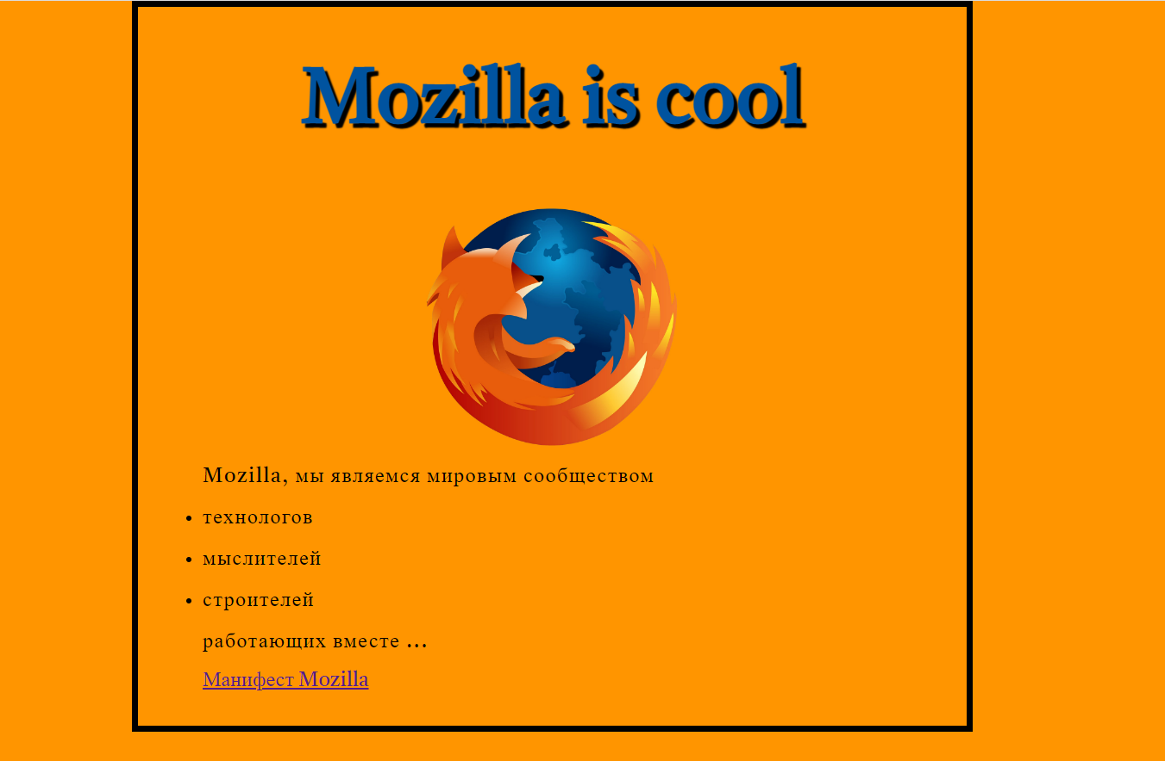
Заключение
После проделанной работы моя страница выглядит вот так

Slide 24
Обзор инструментов разработки в браузерах

Slide 25
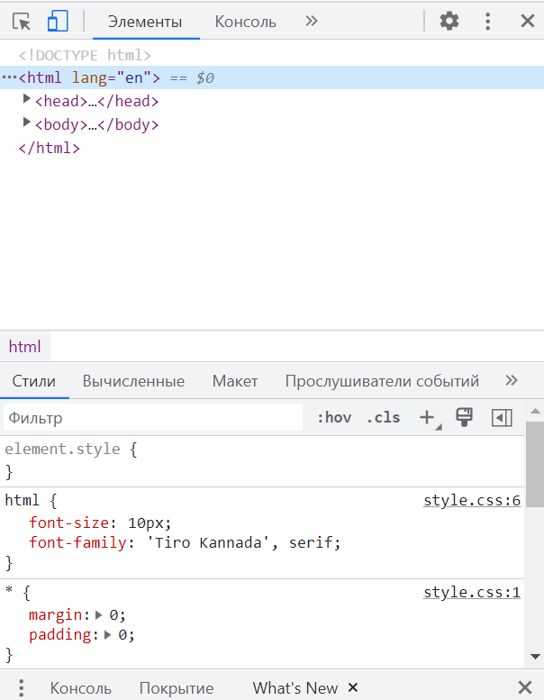
Как отобразить панель инструментов
Клавиатура. Ctrl + Shift + I, кроме
Internet Explore

Slide 26
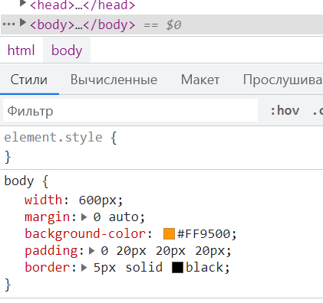
Inspector: DOM обозреватель и CSS редактор
По умолчанию, в панели открывается вкладка Inspector, вы можете увидеть это на скриншоте снизу. Этот инструмент позволяет вам видеть, как HTML-код выглядит на странице в настоящем времени, также как CSS, который применён к каждому элементу на странице. Это также позволяет вам в реальном времени редактировать как HTML, так и CSS. Внесённые изменения можно увидеть непосредственно в окне браузера.
Попробуйте изменить что-нибудь через окно Inspector на вашей странице прямо сейчас. Дважды кликните по элементу, или нажмите правой кнопкой мыши и выберите Править как HTML из контекстного меню. Вы можете сделать любые изменения, какие захотите, но вы не сможете их сохранить.

Slide 27
Эти функции особенно удобны:
Свойства, применённые к текущему элементу, отображаются в порядке убывания приоритета.
Можно убирать галочки напротив свойств для того чтобы видеть, что получится, если их удалить.
Нажмите на маленькую стрелочку рядом со свойством, чтобы увидеть все его эквиваленты.
Нажмите на имя свойства или его значение, чтобы открыть текстовое окошко, в котором вы можете задать новые значения и увидеть, как изменится ваш элемент с новыми значениями.
Рядом с каждым свойством указаны имя файла и номер строки. где располагается это свойство. Щелчок по этому пути перенесёт вас в окно, где можно редактировать этот CSS и сохранить.
Вы можете также нажать на закрывающуюся фигурную скобку любого свойства, чтобы вывести текстовое поле на новую строку, где вы сможете написать совершенно новую декларацию для вашей страницы.

Slide 28
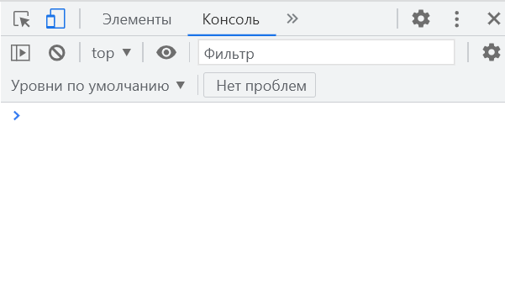
Консоль JavaScript
Консоль JavaScript невероятно полезный инструмент для отладки JavaScript, если он не работает, как ожидалось. Она позволяет вам загружать JavaScript вопреки порядку загрузки скрипта в браузере, и докладывает об ошибках как только браузер пытается выполнить ваш код. Для доступа к консоли из любого браузера просто нажмите на кнопку Console. Откроется окно, как показано ниже:

Slide 29
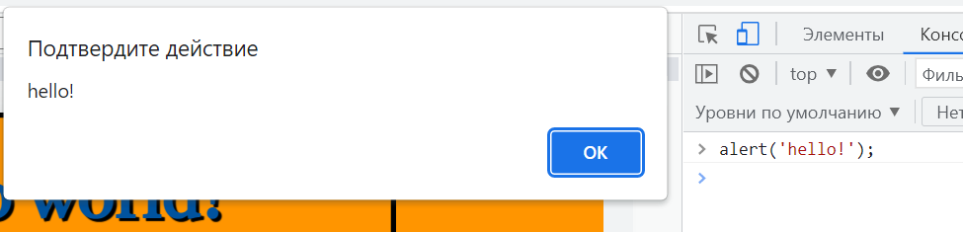
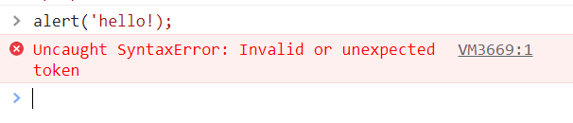
Чтобы понять, что происходит, попробуйте ввести фрагменты кода в консоль один за другим (и затем нажмите Enter):
Теперь попробуйте ввести следующую, неправильную версию кода и посмотрите, что из этого получится.
Вы увидите некоторые ошибки, которые сообщит вам браузер. Зачастую эти ошибки выглядят довольно загадочно, но они должны быть довольно простыми, чтобы можно было выяснить проблему!

